Slide 1
Direct and Inverse Problems in Geophysics - Basic Concepts and Applications Problemas Diretos e Inversos em Geofísica - Conceitos Básicos e Aplicações PARTE - IV
Prof. Giuliano Sant’Anna Marotta
marotta@unb.br
Observatório Sismológico
Instituto de Geociências - Universidade de Brasília

Slide 2
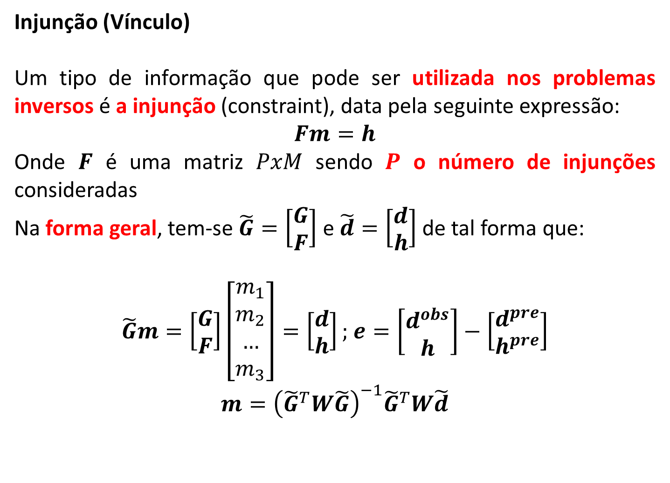
Injunção (Vínculo)
Um tipo de informação que pode ser utilizada nos problemas inversos é a injunção (constraint), data pela seguinte expressão:
$$Fm=h$$
Onde $F$ é uma matriz $PxM$ sendo $P$ o número de injunções consideradas
Na forma geral, tem-se $\tilde{G}=\left[\begin{aligned}G \\ F\end{aligned}\right]$ e $\tilde{d}=\left[\begin{aligned}d \\ h\end{aligned}\right]$de tal forma que:
$\tilde{G}m=\left[\begin{aligned}G \\ F\end{aligned}\right]\left[\begin{aligned}m_{1} \\ m_{2} \\ … \\ m_{3}\end{aligned}\right]=\left[\begin{aligned}d \\ h\end{aligned}\right];$ $e=\left[\begin{aligned}d^{obs} \\ h\end{aligned}\right]−\left[\begin{aligned}d^{pre} \\ h^{pre}\end{aligned}\right]$
$$m={\left({\tilde{G}}^{T}W\tilde{G}\right)}^{−1}{\tilde{G}}^{T}W\tilde{d}$$
Problemas Diretos e Inversos em Geofísica - Conceitos Básicos e Aplicações – Parte IV
Prof. Giuliano Marotta - SIS/IG/UnB - marotta@unb.br

Slide 3
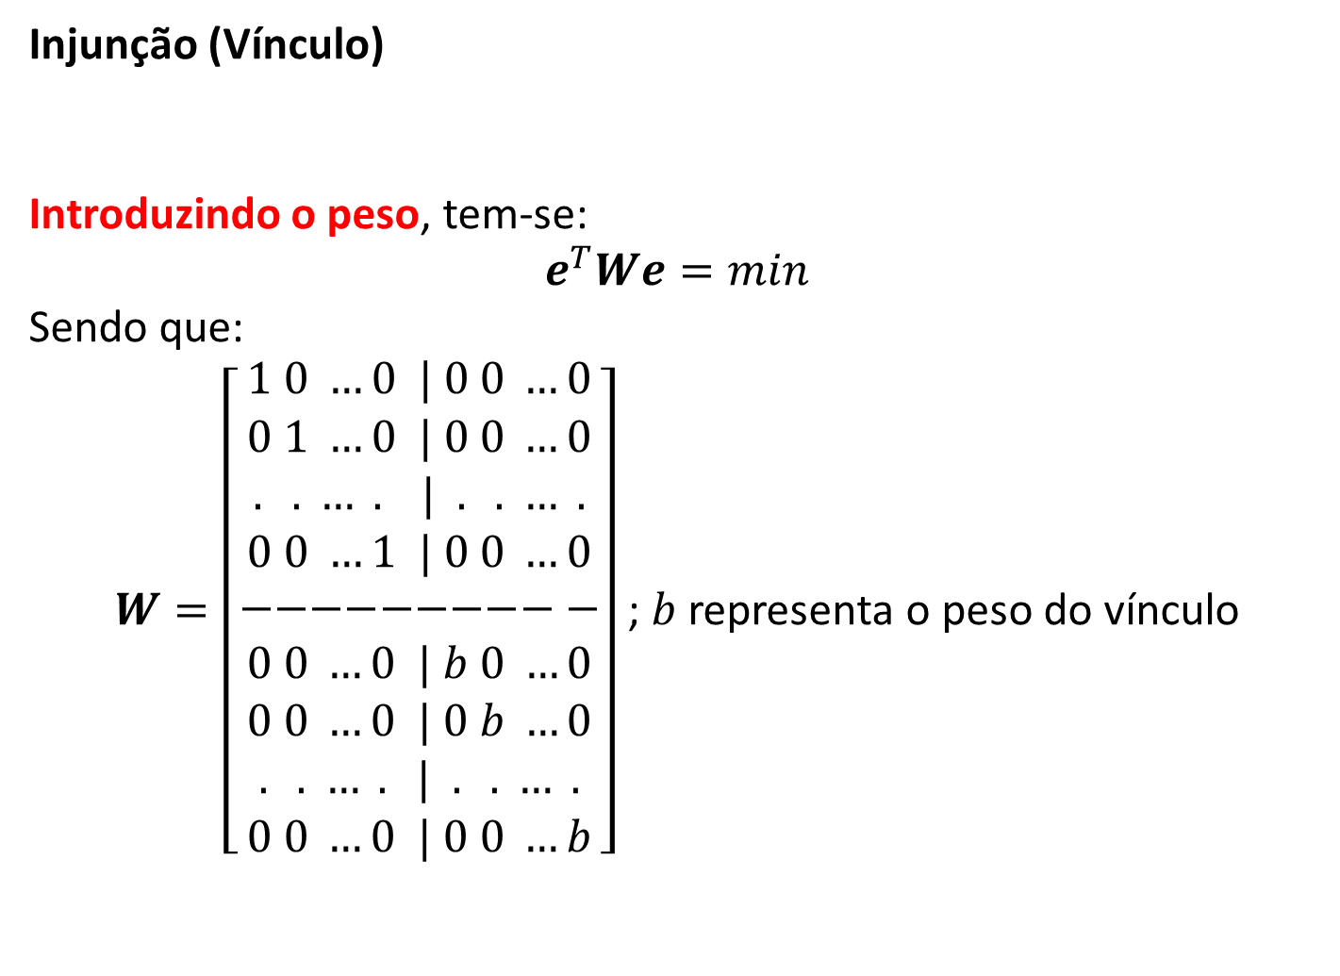
Injunção (Vínculo)
Introduzindo o peso, tem-se:
$$e^{T}We=min$$
Sendo que:
$W=\left[\begin{aligned}1 0 …0 | 0 0 …0 \\ 0 1 …0 | 0 0 …0 \\ . . … . | . . … . \\ 0 0 …1 | 0 0 …0 \\ −−−−−−−−−− \\ 0 0 …0 | b 0 …0 \\ 0 0 …0 | 0 b …0 \\ . . … . | . . … . \\ 0 0 …0 | 0 0 …b\end{aligned}\right]$ ; $b$ representa o peso do vínculo
Problemas Diretos e Inversos em Geofísica - Conceitos Básicos e Aplicações – Parte IV
Prof. Giuliano Marotta - SIS/IG/UnB - marotta@unb.br

Slide 4
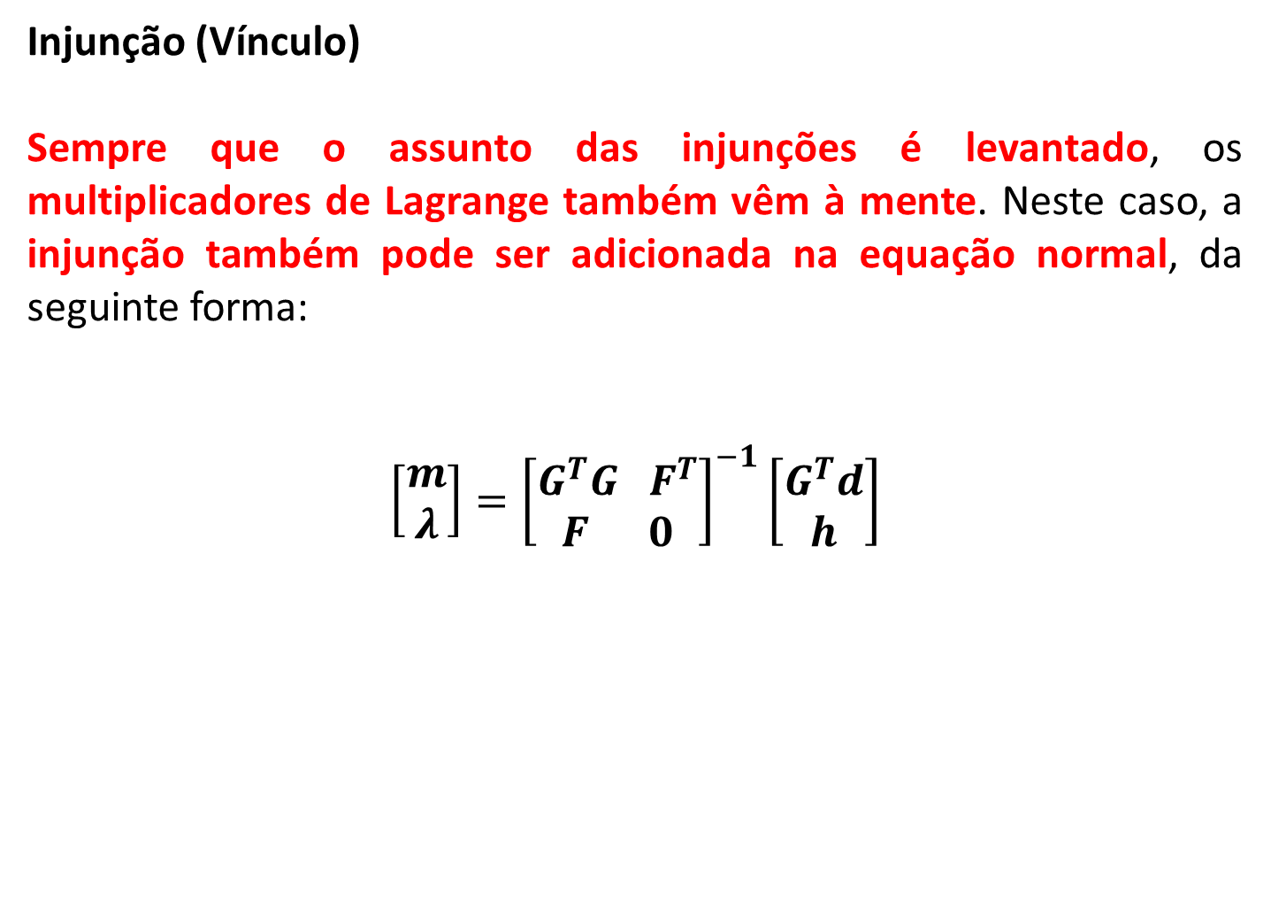
Injunção (Vínculo)
Sempre que o assunto das injunções é levantado, os multiplicadores de Lagrange também vêm à mente. Neste caso, a injunção também pode ser adicionada na equação normal, da seguinte forma:
$$\left[\begin{aligned}m \\ λ\end{aligned}\right]={\left[\begin{aligned}G^{T}G F^{T} \\ F 0\end{aligned}\right]}^{−1}\left[\begin{aligned}G^{T}d \\ h\end{aligned}\right]$$
Problemas Diretos e Inversos em Geofísica - Conceitos Básicos e Aplicações – Parte IV
Prof. Giuliano Marotta - SIS/IG/UnB - marotta@unb.br

Slide 5
Exercícios
Problemas Diretos e Inversos em Geofísica - Conceitos Básicos e Aplicações – Parte IV
Prof. Giuliano Marotta - SIS/IG/UnB - marotta@unb.br

Slide 6
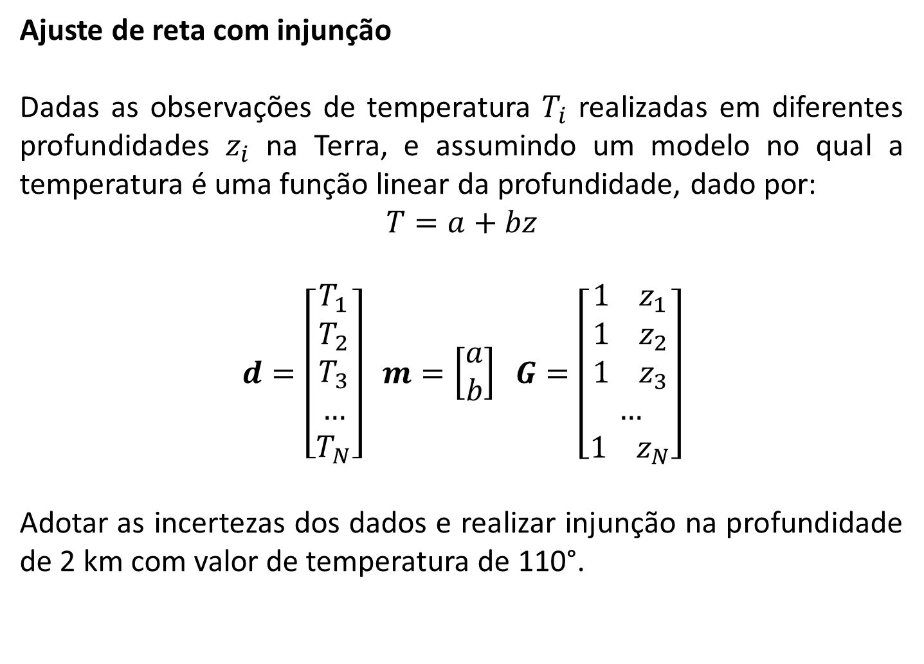
Ajuste de reta com injunção
Dadas as observações de temperatura $T_{i}$ realizadas em diferentes profundidades $z_{i}$ na Terra, e assumindo um modelo no qual a temperatura é uma função linear da profundidade, dado por:
$$T=a+bz$$
$$d=\left[\begin{aligned}T_{1} \\ T_{2} \\ T_{3} \\ … \\ T_{N}\end{aligned}\right] m=\left[\begin{aligned}a \\ b\end{aligned}\right] G=\left[\begin{aligned}{1 z}_{1} \\ {1 z}_{2} \\ {1 z}_{3} \\ … \\ {1 z}_{N}\end{aligned}\right]$$
Adotar as incertezas dos dados e realizar injunção na profundidade de 2 km com valor de temperatura de 110°.
Problemas Diretos e Inversos em Geofísica - Conceitos Básicos e Aplicações – Parte IV
Prof. Giuliano Marotta - SIS/IG/UnB - marotta@unb.br

Slide 7
Ajuste de reta com injunção
% Problemas Diretos e Inversos em Geofísica - Conceitos Básicos e Aplicações
% Prof. Giuliano Marotta - SIS/IG/UnB - marotta@unb.br
% Parte IV: Exercicio 02
% ---------------------------------------------------------------------
clear
clc
% Modelo: T = a*1+b*z
Dados = load('DadosExercicio03.txt'); % Abrir arquivo de dados
z = Dados(:,1); % Vetor dos dados de profundidade
d = Dados(:,2); % Vetor dos dados observados de Temperarura
Var_d = Dados(:,3).^2; % Vetor das incertezas dos dados observados
M = 2; % Numero de parametros 'a' e 'b'
N = length(d(:,1)); % Numero de Observacoes
G = [ones(N,1) z]; % Matriz dos coeficientes
W = (Var_d.*eye(N,N))^-1; % Matris Peso
%-------------------------------------------------
Ti=100; % Inserir dados do modelo para injuncao (T = 110)
h = Ti; di = [d;h];
zi = 2; % Inserir coeficientes do modelo para injuncao (z = 2km)
F = [1 zi]; Gi = [G;F];
Wh = 10000000; % Inserir injuncao ma matriz peso
Wi = zeros(N+1,N+1); Wi(1:N,1:N) = W; Wi(N+1,N+1)=Wh;
%-------------------------------------------------
Problemas Diretos e Inversos em Geofísica - Conceitos Básicos e Aplicações – Parte IV
Prof. Giuliano Marotta - SIS/IG/UnB - marotta@unb.br

Slide 8
Ajuste de reta com injunção
m = (Gi'*Wi*Gi)^-1*(Gi'*Wi*di) % Vetor dos parametros
e = d-G*m % Vetor dos erros
Var_pos = (e'*W*e)/(N-M) % Variancia a posteriori
Cov_m = Var_pos*(G'*W*G)^-1 % Matrix covariancia dos parametros
Dp_m = diag(Cov_m).^0.5 % Vetor dos desvios Padrao dos Parametros
figure % Plotar dados observados
plot(d,z,'.b')
xlabel('Temperatura')
ylabel('Profundidade')
hold on % Plotar dados calculados
plot(G*m,z,'.r')
plot(Ti,zi,'or’)
figure % plotar erro
plot(e,'.r’)
ylabel('erro')
Problemas Diretos e Inversos em Geofísica - Conceitos Básicos e Aplicações – Parte IV
Prof. Giuliano Marotta - SIS/IG/UnB - marotta@unb.br

Slide 9
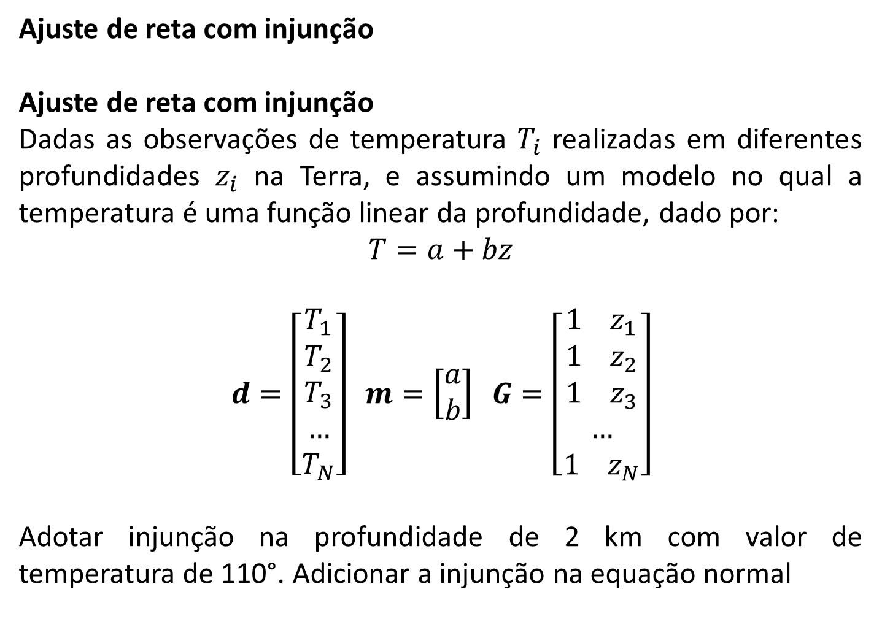
Ajuste de reta com injunção
Ajuste de reta com injunção
Dadas as observações de temperatura $T_{i}$ realizadas em diferentes profundidades $z_{i}$ na Terra, e assumindo um modelo no qual a temperatura é uma função linear da profundidade, dado por:
$$T=a+bz$$
$$d=\left[\begin{aligned}T_{1} \\ T_{2} \\ T_{3} \\ … \\ T_{N}\end{aligned}\right] m=\left[\begin{aligned}a \\ b\end{aligned}\right] G=\left[\begin{aligned}{1 z}_{1} \\ {1 z}_{2} \\ {1 z}_{3} \\ … \\ {1 z}_{N}\end{aligned}\right]$$
Adotar injunção na profundidade de 2 km com valor de temperatura de 110°. Adicionar a injunção na equação normal
Problemas Diretos e Inversos em Geofísica - Conceitos Básicos e Aplicações – Parte IV
Prof. Giuliano Marotta - SIS/IG/UnB - marotta@unb.br

Slide 10
Ajuste de reta com injunção
% Problemas Diretos e Inversos em Geofísica - Conceitos Básicos e Aplicações
% Prof. Giuliano Marotta - SIS/IG/UnB - marotta@unb.br
% Parte IV: Exercicio 02
% ---------------------------------------------------------------------
clear
clc
% Modelo: T = a*1+b*z
Dados = load('DadosExercicio03.txt'); % Abrir arquivo de dados
z = Dados(:,1); % Vetor dos dados de profundidade
d = Dados(:,2); % Vetor dos dados observados de Temperarura
Var_d = Dados(:,3).^2; % Vetor das incertezas dos dados observados
M = 2; %'a' e 'b‘% Numero de parametros
N = length(d(:,1)); % Numero de Observacoes
G = [ones(N,1) z]; % Matriz dos coeficientes
W = (Var_d.*eye(N,N))^-1; % Matris Peso
%-------------------------------------------------
Ti=100; % Inserir dados do modelo para injuncao (T = 110)
h = Ti;
zi = 2; % Inserir coeficientes do modelo para injuncao (z = 2km)
F = [1 zi];
%-------------------------------------------------
Problemas Diretos e Inversos em Geofísica - Conceitos Básicos e Aplicações – Parte IV
Prof. Giuliano Marotta - SIS/IG/UnB - marotta@unb.br

Slide 11
Ajuste de reta com injunção
MM = zeros(M+1,M+1); % Vetor dos parametros
MM(1:M,1:M)=(G'*W*G); MM(M+1,1:M)=F; MM(1:M,M+1)=F'; NN=[(G'*W*d);h]; m = (MM)^-1*(NN)
lgr = m(M+1,1); % multiplicador de Lagrange
m = m(1:M,1); % Vetor dos parametros
e = d-G*m % Vetor dos erros
Var_pos = (e'*W*e)/(N-M); % Variancia a posteriori
Cov_m = Var_pos*(G'*W*G)^-1; % Matrix covariancia dos parametros
Dp_m = diag(Cov_m).^0.5 % Vetor dos desvios Padrao dos Parametros
figure % Plotar dados observados
plot(d,z,'.b'); xlabel('Temperatura'); ylabel('Profundidade')
% Plotar dados calculados
hold on
plot(G*m,z,'.r'); plot(h,2,'or')
figure % plotar erro
plot(e,'.r')
ylabel('erro')
Problemas Diretos e Inversos em Geofísica - Conceitos Básicos e Aplicações – Parte IV
Prof. Giuliano Marotta - SIS/IG/UnB - marotta@unb.br

